Slide 1


GUIDA ALL’APERTURA DI UN TICKET DI ASSISTENZA

Slide 2
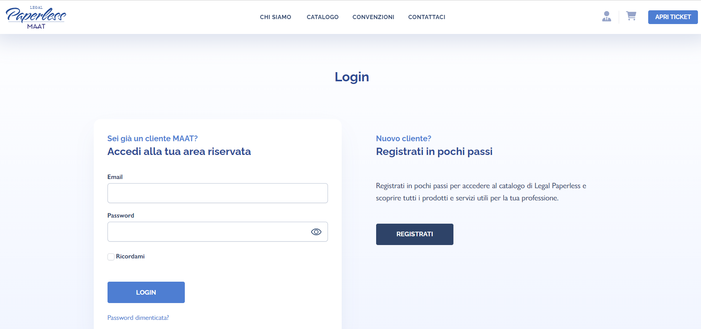
FASI APERTURA DEL TICKET
Acc
Accedi a www.legalpaperless.it cliccando sull’omino in alto a destra.

Slide 3
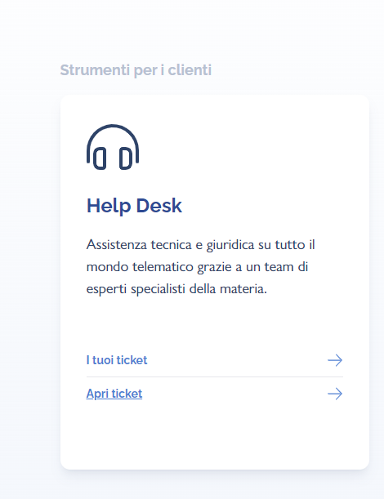
APRI TICKET O CONSULTA LO STORICO DELLE TUE SEGNALAZIONI
Effettuato il login nella tua area riservata, clicca su
“Apri ticket” per inviare una segnalazione all’assistenza di Maat Srl.
Scegli invece “Elenco ticket” per consultare lo stato di avanzamento delle tue segnalazioni.

Slide 4
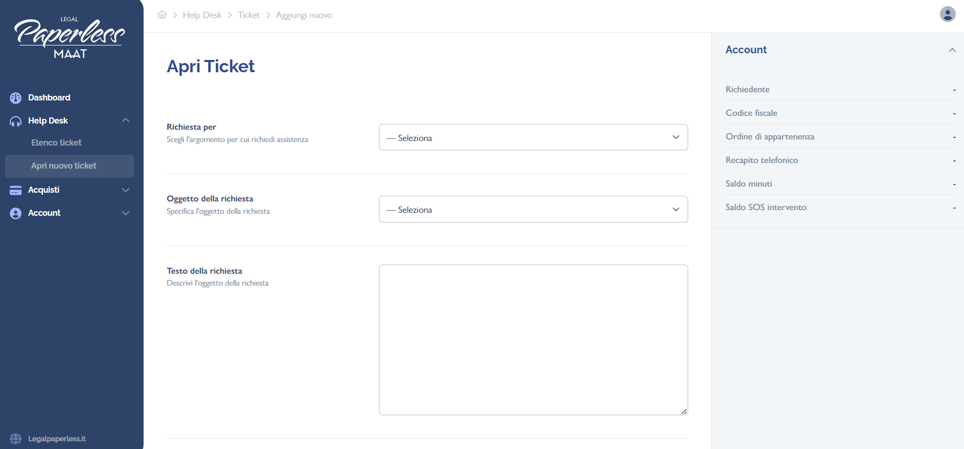
COMPILA IL TICKET
Compila il form inserendo tutti i dati richiesti.

Slide 5
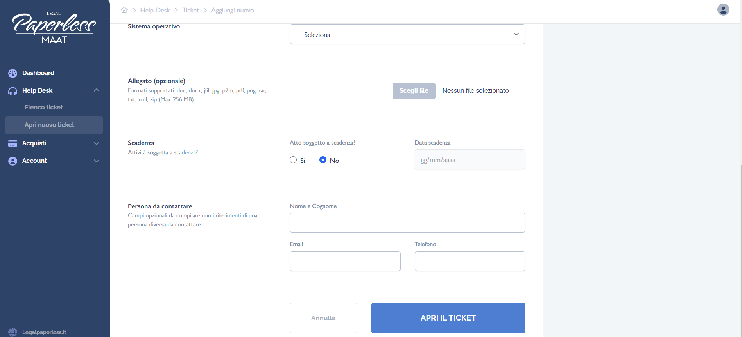
APRI IL TICKET
Compilato il form, è necessario cliccare sulla voce
“Apri nuovo ticket”

Slide 6

GESTIONE DELLA SEGNALAZIONE
Un operatore prenderà in carico la segnalazione nel minor tempo possibile.

